Slide 1

Mesa de Diálogos: LEITURA(S) DE MUNDO E EDUCAÇÃO: construindo o inédito viável
19 de Setembro!
Homenagem a Paulo Freire
Patrono da Educação Brasileira
A Escola Básica Brasileira: políticas, ações e trabalho docente
Professor Edson Francisco de Andrade – DAEPE/UFPE
Realização: Cátedra Paulo Freire/UFPE e SINTEPE

Slide 2
Iniciando o diálogo...
Políticas para a Educação Básica:
marchas e contramarchas...
Novo Marco Legal Brasileiro: caminhos para o inédito viável...
O acesso ao ensino obrigatório e gratuito é direito público subjetivo.
A disputa por agendas para a educação:
* Sujeitos sociais e coletivos do campo progressista
Versus
* Reformadores empresariais

Slide 3
Princípios basilares do ensino nacional
Governo Fernando Henrique Cardoso
Da liberdade de cátedra à/ao
II - liberdade de aprender, ensinar, pesquisar e divulgar a cultura, o pensamento, a arte e o saber;
III - pluralismo de ideias e de concepções pedagógicas
Governo Luiz Inácio Lula da Silva
Manutenção dos princípios vigentes
Governo Dilma Vana Rousseff
Consideração com a diversidade étnico-racial

Slide 4
Princípios basilares do ensino nacional (Cont.)
Michel Miguel Elias Temer Lulia
Garante o direito à educação e à aprendizagem ao longo da vida
Governo Jair Messias Bolsonaro
Proposta - Redação inicial: respeito às convicções do aluno, de seus pais ou responsáveis, tendo os valores de ordem familiar precedência sobre a educação escolar nos aspectos relacionados à educação moral, sexual e religiosa, vedada a transversalidade ou técnicas subliminares no ensino desses temas. (“Escola Sem Partido”)

Slide 5
Dever do Estado na garantia do direito a educação
Governo Fernando Henrique Cardoso
Educação obrigatória dos 7 aos 14 anos
Governo Luiz Inácio Lula da Silva
Universalização do ensino médio gratuito
Governo Dilma Vana Rousseff
Educação básica obrigatória e gratuita dos 4 aos 17 anos de idade

Slide 6
Dever do Estado na garantia do direito a educação (Cont.)
Governo Michel Miguel Elias Temer Lulia
“Reforma do Ensino Médio” – O aluno “escolhe” o itinerário formativo que o sistema de ensino determina.
Governo Jair Messias Bolsonaro
Proposta: regulamentar o 'homeschooling’ (educação domiciliar), por meio de Medida Provisória a ser editada pelo Ministério da Mulher, Família e Direitos Humanos.

Slide 7
Educação básica no Brasil: política curricular
Governo Fernando Henrique Cardoso
Apresenta Parâmetros Curriculares Nacionais
Institui Diretrizes Operacionais para a Educação Básica nas escolas do campo.

Slide 8
Educação básica no Brasil: política curricular
Governo Luiz Inácio Lula da Silva
Inclui, no currículo oficial da Rede de Ensino, a obrigatoriedade da temática "História e Cultura Afro-Brasileira"
Institui Diretrizes Curriculares Nacionais para:
- a Educação das Relações Étnico-Raciais e para o Ensino de História e Cultura Afro-Brasileira e Africana
- o Atendimento Educacional Especializado na Educação Básica, modalidade Educação Especial.
- Educação Infantil
- a oferta de educação para jovens e adultos em situação de privação de liberdade nos estabelecimentos penais.
- a Educação Básica.
- Ensino Fundamental de 9 anos.

Slide 9
Educação básica no Brasil: política curricular
Governo Dilma Vana Rousseff
Art. 26. Os currículos da educação infantil, do ensino fundamental e do ensino médio devem ter base nacional comum.
Estabelece Diretrizes Nacionais para:
- a Educação em Direitos Humanos.
- o Ensino Médio.
- a Educação Escolar Indígena na Educação Básica.
- a Educação Escolar Quilombola na Educação Básica.
- a Educação Ambiental.

Slide 10
Educação básica no Brasil: política curricular
Michel Miguel Elias Temer Lulia
Institui e orienta a implantação da Base Nacional Comum Curricular, a ser respeitada obrigatoriamente ao longo das etapas e respectivas modalidades no âmbito da Educação Básica.
No currículo do ensino fundamental, a partir do sexto ano, será ofertada a língua inglesa.
- Os currículos do ensino médio incluirão, obrigatoriamente, o estudo da língua inglesa e poderão ofertar outras línguas estrangeiras, em caráter optativo.
Inclui o tema transversal da educação alimentar e nutricional no currículo escolar.
Governo Jair Messias Bolsonaro
Proposta: Apreciar a Base Nacional Comum Curricular

Slide 11
Educação básica no Brasil: financiamento
Governo Fernando Henrique Cardoso
Cria o FUNDEF/1996 – focalização de recursos para o Ensino Fundamental
Governo Luiz Inácio Lula da Silva
Cria o FUNDEB/2007 – Amplia a cobertura do fundo contábil para a Educação Básica
Governo Dilma Vana Rousseff
Amplia (por meio do PNE – 2014-2024) o investimento público em educação pública de forma a atingir, no mínimo, o patamar de 7% do PIB do País no 5º ano de vigência do PNE e, no mínimo, o equivalente a 10% do PIB ao final do decênio.
Michel Miguel Elias Temer Lulia
Institui “Novo Regime Fiscal” (EC/95) que congela investimentos em educação por 20 anos.
Governo Jair Messias Bolsonaro
Proposta (em tom de ameaça): desvinculação de recursos da educação

Slide 12
Educação básica no Brasil: planejamento
Governo Fernando Henrique Cardoso
Aprova o PNE (2001-2010): vetos a recursos financeiros que tornaram o PNE uma “Carta de Intenção”.
Governo Luiz Inácio Lula da Silva
Nova redação da CF/1988 – Determina: A lei estabelecerá o PNE, de duração decenal, com o objetivo de articular o SNE em regime de colaboração
Governo Dilma Vana Rousseff
Aprova o Plano Nacional de Educação (2014-2024): Sem vetos!
Michel Miguel Elias Temer Lulia
Converte o Plano Nacional de Educação em “Carta de desejos”.
Governo Jair Messias Bolsonaro
Proposta: desconsideração do Plano Nacional de Educação com Política de Estado.

Slide 13
Educação básica no Brasil: Profissionais da educação
Governo Fernando Henrique Cardoso
Formação em nível superior de professores para atuar na educação básica;
Governo Luiz Inácio Lula da Silva
* Institui o piso salarial profissional nacional para os profissionais do magistério público da educação básica
* Discrimina as categorias de trabalhadores que se devem considerar profissionais da educação.
Governo Dilma Vana Rousseff
A valorização dos profissionais da educação no PNE (2014-2024): a) ingresso e formação; b) remuneração e carreira; e c) condições de trabalho docente.

Slide 14
Meta 15: garantir, em regime de colaboração entre a União, os Estados, o Distrito Federal e os Municípios, no prazo de 1 (um) ano de vigência deste PNE, política nacional de formação dos profissionais da educação, assegurado que todos os professores e as professoras da educação básica possuam formação específica de nível superior, obtida em curso de licenciatura na área de conhecimento em que atuam.
Meta: 100% das docências da educação infantil, dos anos iniciais do ensino fundamental, dos anos ﬁnais do ensino fundamental e do ensino médio com professores com formação superior adequada à área de conhecimento em que atuam até 2024.

Slide 15
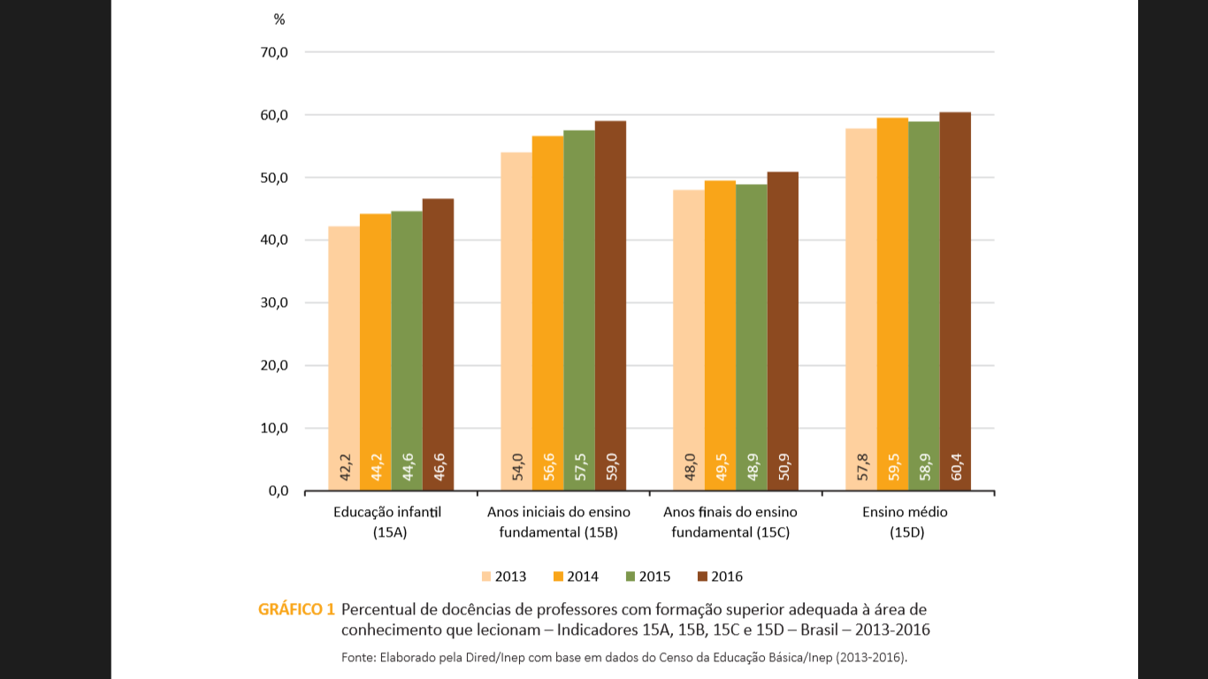

Slide 16
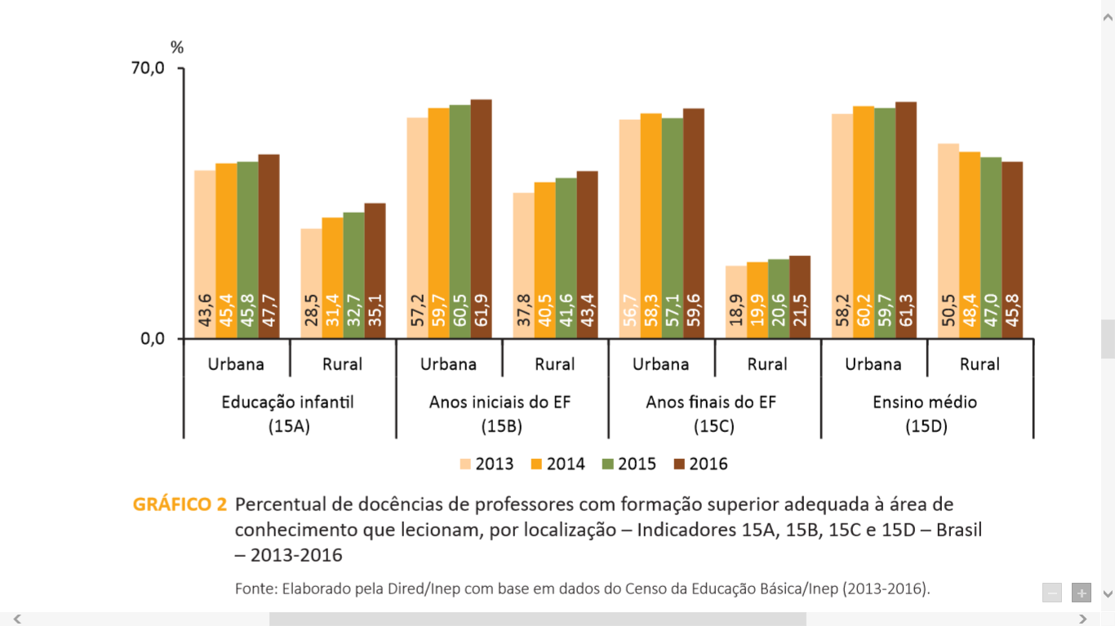

Slide 17
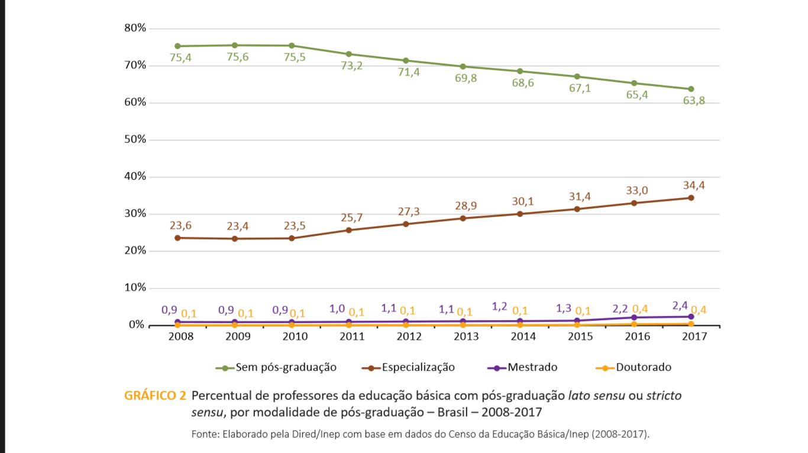
Indicador 16A: Percentual de professores da educação básica com pós-graduação lato sensu ou stricto sensu.
Meta: 50% de professores da educação básica com pós-graduação lato sensu ou stricto sensu até 2024.

Slide 18
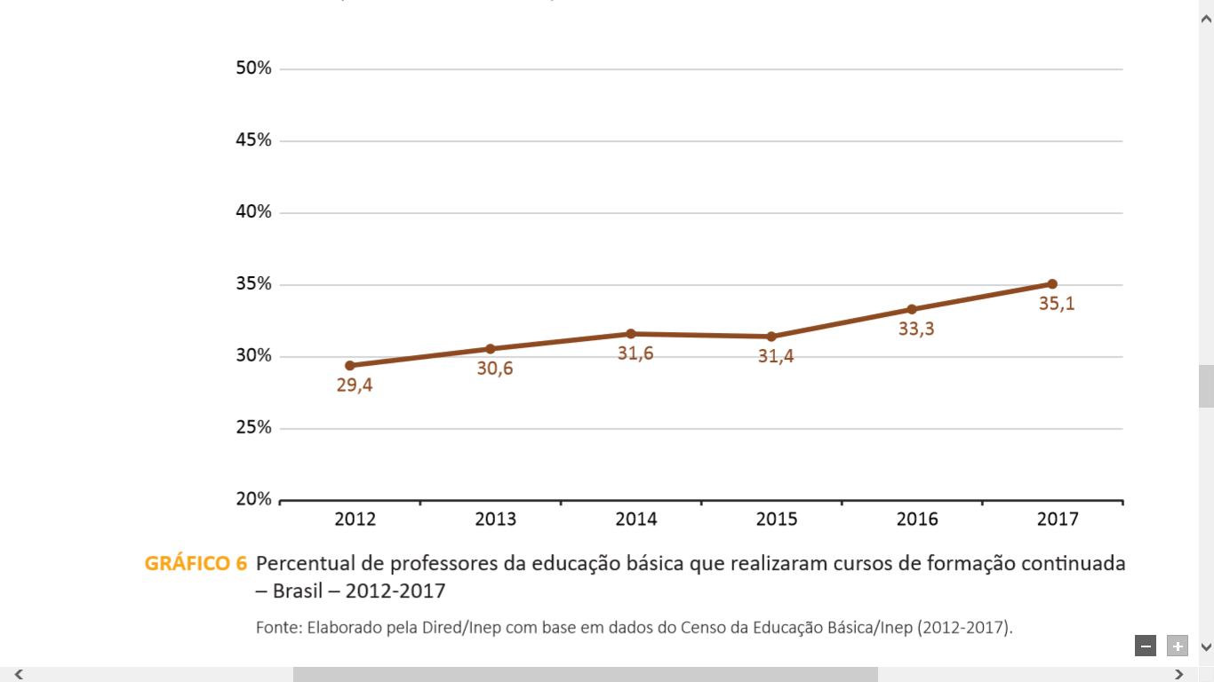
Indicador 16B: Percentual de professores da educação básica que realizaram cursos de formação continuada.
Meta: 100% dos proﬁssionais da educação básica com cursos de formação continuada até 2024.

Slide 19
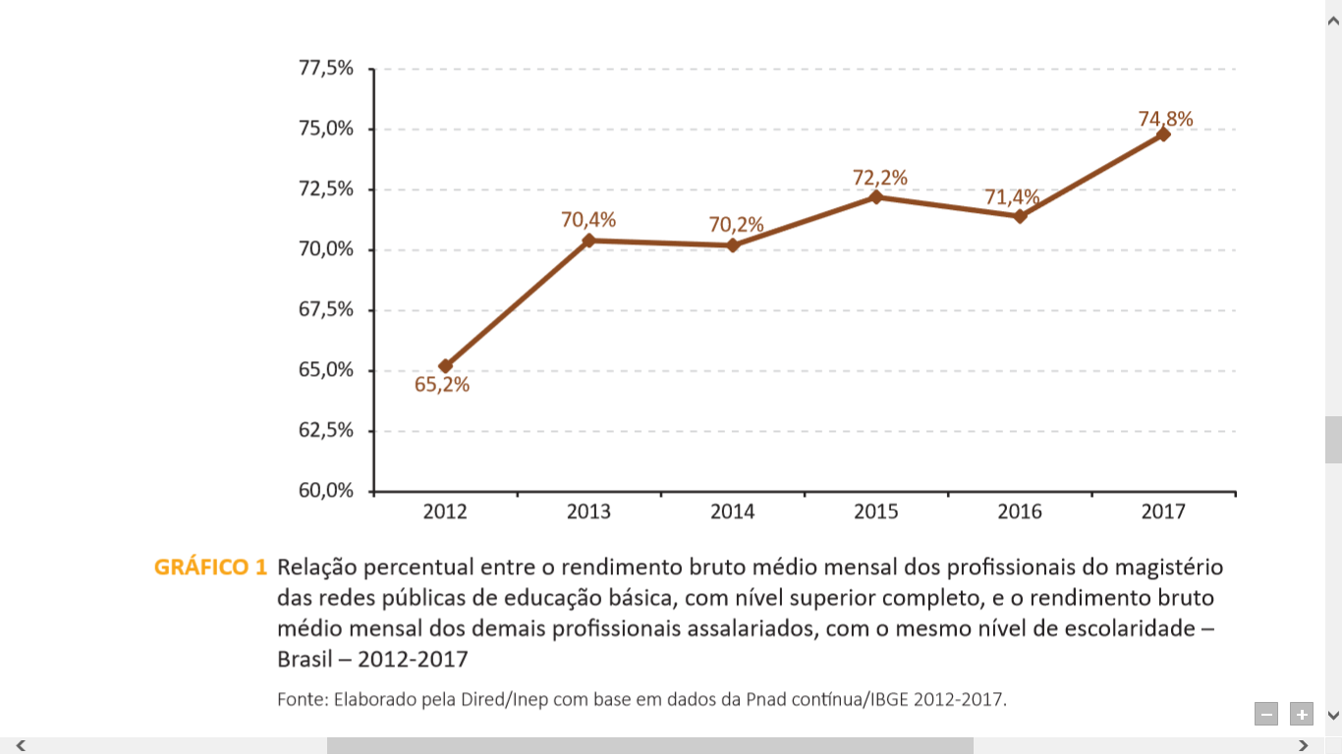
Indicador 17A: Relação percentual entre o rendimento bruto médio mensal dos proﬁssionais do magistério das redes públicas da educação básica, com nível superior completo, e o rendimento bruto médio mensal dos demais proﬁssionais assalariados, com nível superior completo.
Meta: Equiparação salarial de 100% em 2020.

Slide 20
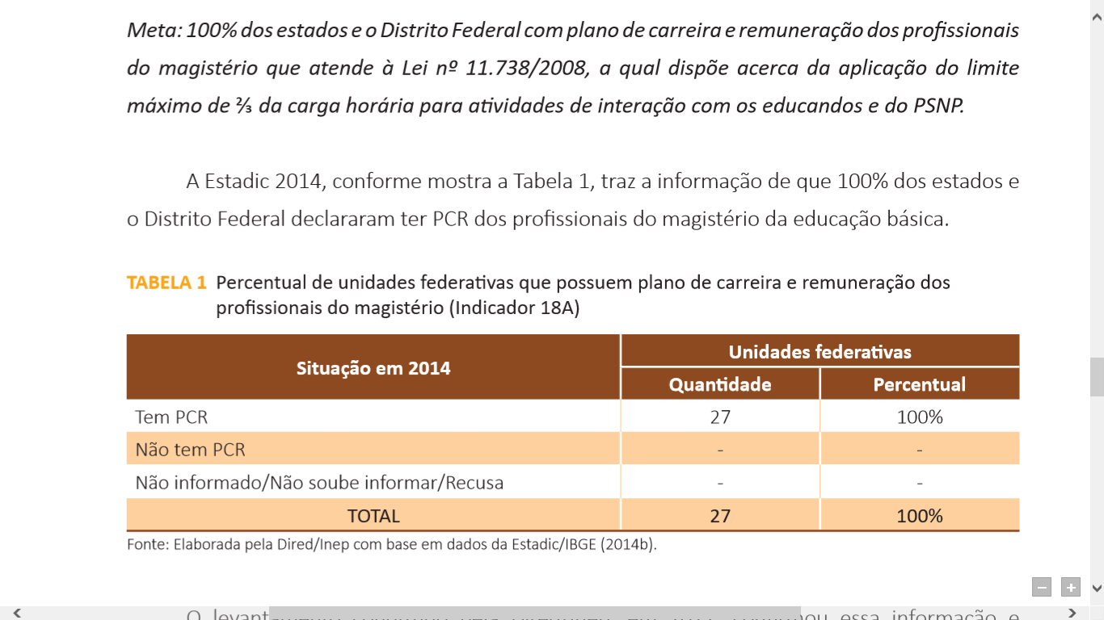
Indicador 18A: Percentual de unidades federativas que possuem PCR dos proﬁssionais do magistério.

Slide 21
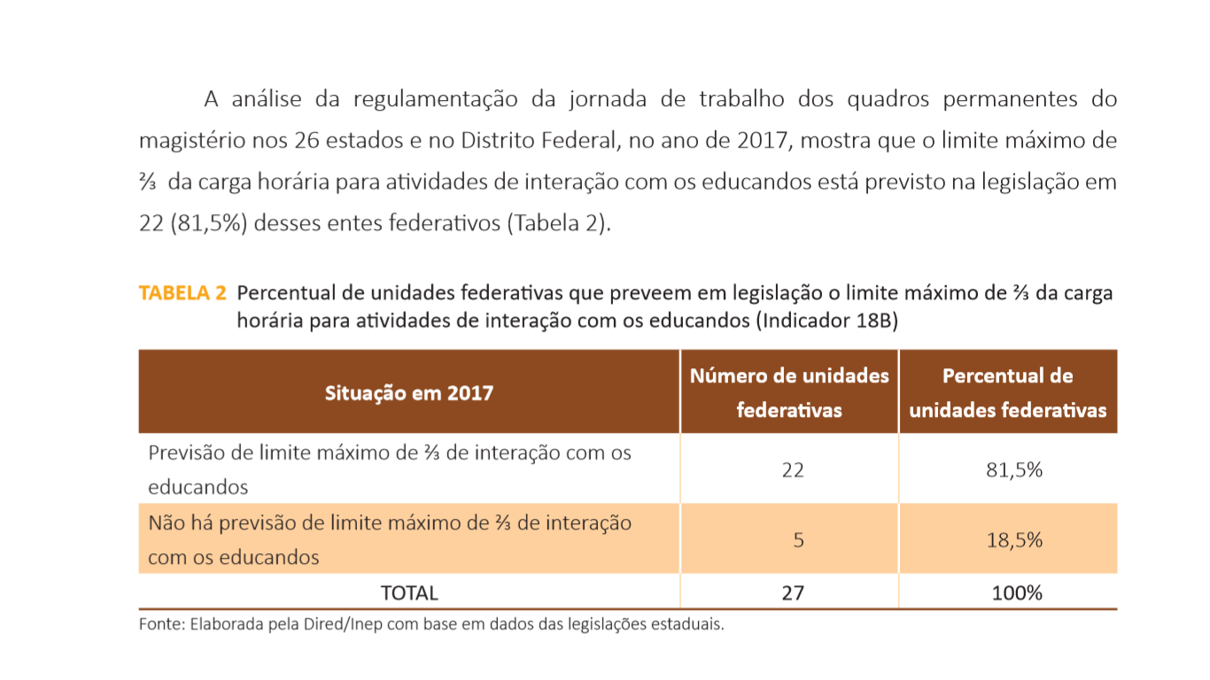
Indicador 18B: Percentual de unidades federavas que preveem o limite máximo de ⅔ da carga horária para atividades de interação com os educandos.
Meta: 100% dos estados e o Distrito Federal com plano de carreira e remuneração dos proﬁssionais do magistério que atende à Lei nº 11.738/2008, a qual dispõe acerca da aplicação do limite máximo de ⅔ da carga horária para atividades de interação com os educandos e do PSNP.

Slide 22
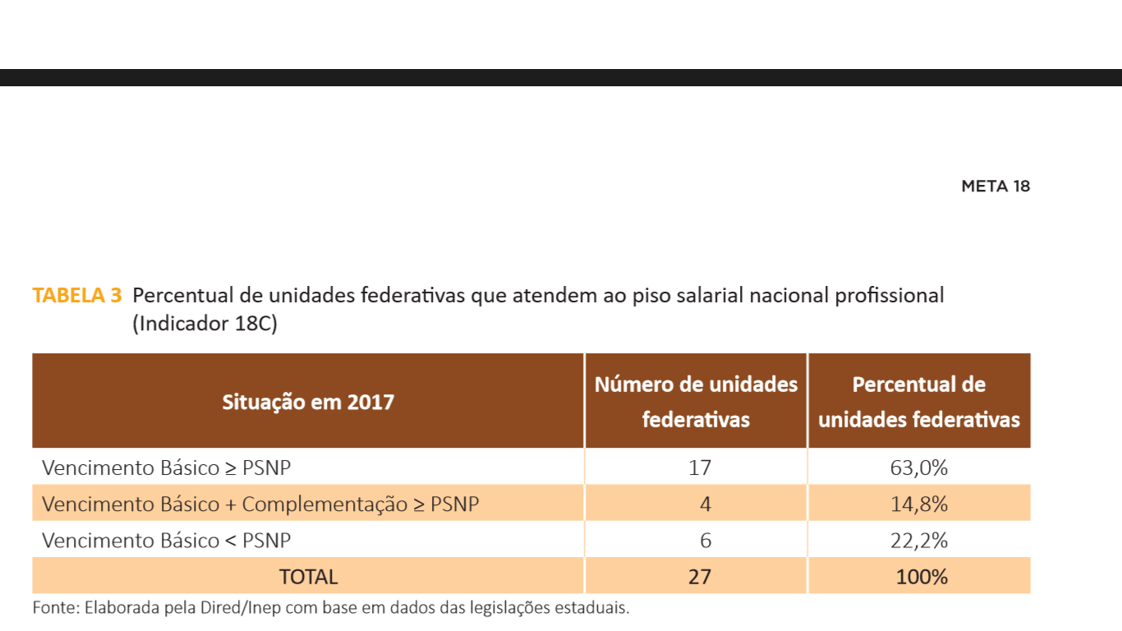
Indicador 18C: Percentual de unidades federativas que atendem ao PSNP.
Meta: 100% dos estados e o Distrito Federal com plano de carreira e remuneração dos proﬁssionais do magistério que atende à Lei nº 11.738/2008, a qual dispõe acerca da aplicação do limite máximo de ⅔ da carga horária para atividades de interação com os educandos e do PSNP.

Slide 23
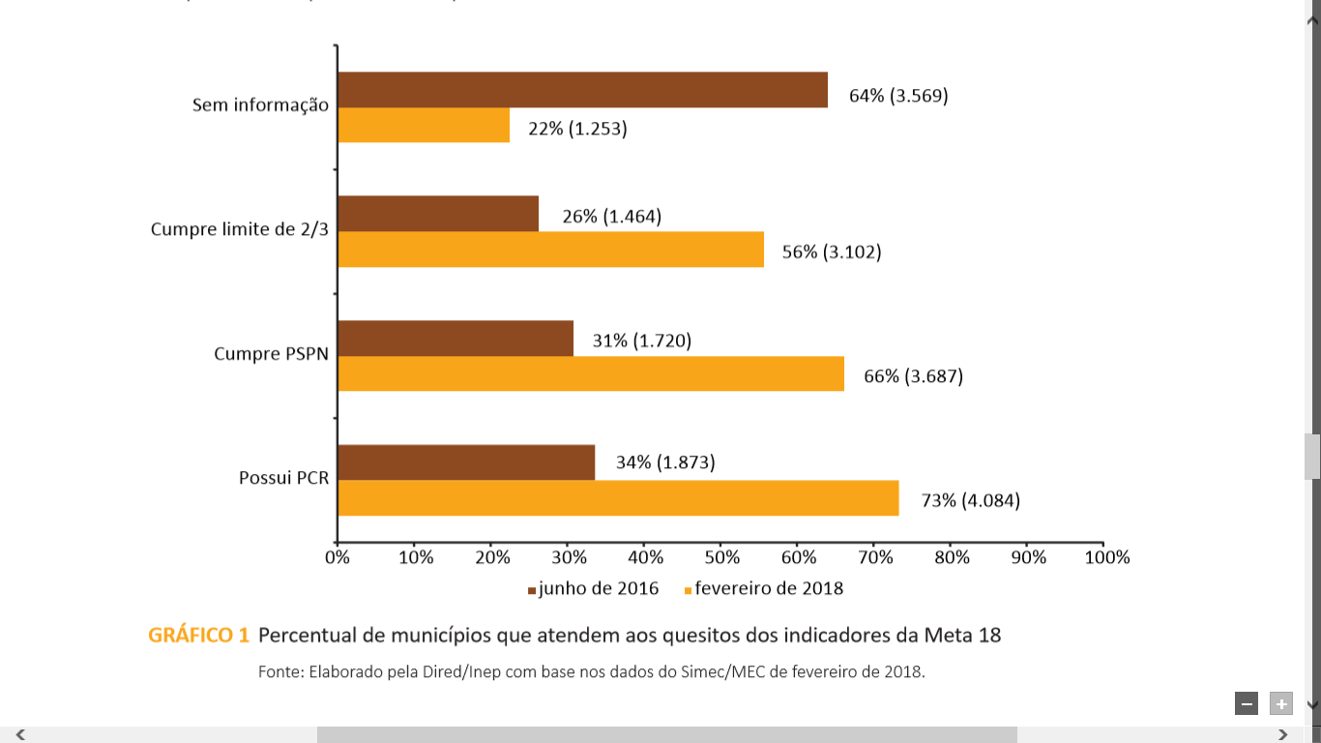
Indicador 18E – Percentual de municípios que preveem limite máximo de ⅔ da carga horária para atividades de interação com os educandos.
Indicador 18F – Percentual de municípios que atendem ao PSNP.

Slide 24
Educação básica no Brasil: Profissionais da educação
Governo Michel Miguel Elias Temer Lulia
Autoriza profissionais com notório saber reconhecido pelos respectivos sistemas de ensino, para ministrar conteúdos de áreas afins à sua formação ou experiência profissional
Governo Jair Messias Bolsonaro
Elege os profissionais da educação como inimigos da nação.

Slide 25
Para seguir dialogando...
As agendas para a educação construídas nos último governos têm especificidades e nos permitem diferenciar o que constitui marcha do que tem se constituído contramarcha ao inédito viável.
nos Governos Lula e Dilma, a ampliação de garantias de direitos à educação, especialmente com ênfase para a política curricular, a política de planejamento e a política de financiamento constituem o cerne da reação ultraliberal-conservadora.
A produção de reformas educacionais, no contexto do Governo Michel temer, reflete o processo de ruptura democrática que assola o País: desrespeito às leis nacionais (PNE, DCN...)
As conjecturas para a educação, no Governo Bolsonaro, devem ser lidas e enfrentadas com a seriedade que o tema exige. Elas constituem estratégia de reversão de agendas progressistas pactuadas com a sociedade.
É preciso rearticular as lutas, começando pela defesa do que já conquistamos!

Slide 26
Mesa de Diálogos: LEITURA(S) DE MUNDO E EDUCAÇÃO: construindo o inédito viável
19 de Setembro!
Homenagem a Paulo Freire
Patrono da Educação Brasileira
A Escola Básica Brasileira: políticas, ações e trabalho docente
Professor Edson Francisco de Andrade – DAEPE/UFPE
Realização: Cátedra Paulo Freire/UFPE e SINTEPE

